Slide 1



ĐẠI HỌC QUỐC GIA THÀNH PHỐ HỒ CHÍ MINH
TRƯỜNG ĐẠI HỌC BÁCH KHOA
KHOA KỸ THUẬT GIAO THÔNG
BỘ MÔN KỸ THUẬT Ô TÔ – MÁY ĐỘNG LỰC
Đồ án tốt nghiệp
ĐIỀU KHIỂN ĐỘNG CƠ ĐIỆN VÀ XÂY DỰNG MÔ HÌNH MÔ PHỎNG TRỢ LỰC LÁI ĐIỆN ỨNG DỤNG QUY LUẬT ĐIỀU KHIỂN
GVHD: Ph.D. Ngô Đắc Việt
Ph.D. Trần Đăng Long
SVTH: Nguyễn Nhật Duy MSSV: 1910088
Notes:
Trong tam thuc hien == (ung dung) PP xu ly anh (trong x/d ti so truyen hinh hoc)
Nghien cuu ➔ Đoi sanh
Gioi thieu:
+. (why) Dat van de? == Vi sao phai dung cong cu xu ly anh cho bai toan x/d ti so truyen hinh hoc? Da co ai giai quyet bai toan nay hay chua, bang pp hay cong cu gi, dat ket qua the nao?
+. (what for) Y nghia cua nghien cuu?
➔ Co can phai thuc hien nghien cuu nay khong? (ly do thuc hien de tai)
+. (what) Muc tieu nghien cuu? == Gia thuyet nghien cuu la gi? => Nghien cuu == Chung minh gia thuyet la dung hay sai? Ly do?
+. (how) Cac cong viec thuc hien => (Quan ly du an) Ke hoach thuc hien chinh => Phan tich SWOT => Ke hoach thuc hien chi tiet ➔ Kha thi hay khong?
Co so ly thuyet: ti so truyen hinh hoc CVT + giai thuat xu ly anh
Thuc nghiem kiem chung == Mo ta he thong thuc nghiem + Dieu kien & Qui trinh thuc nghiem + PP xu ly va danh gia ket qua
Ket qua & ban luan
Ket luan & Huong phat trien

Slide 2
NỘI DUNG
01
Giới thiệu
02
Cơ sở lý thuyết
03
Mô phỏng điều khiển momen động cơ
04
Xây dựng và mô phỏng mô hình trợ lực lái điện
05
Kết quả và đánh giá
06
Kết luận và hướng phát triển
Đại học Bách khoa TPHCM – 06/2023
1

Slide 3
01
GIỚI THIỆU

Slide 4
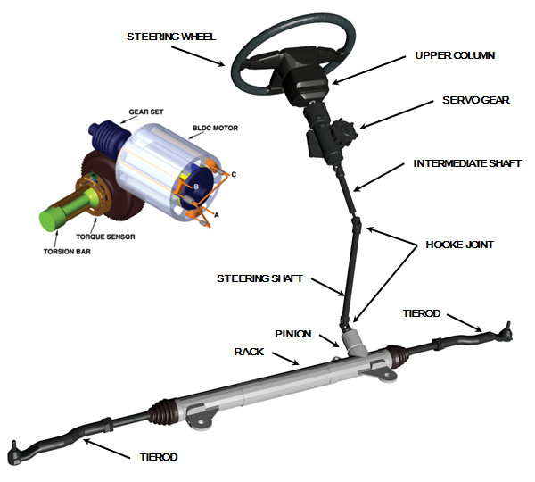
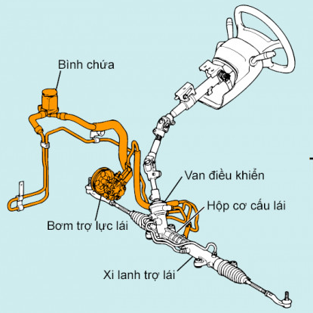
01. GIỚI THIỆU
Giới thiệu về hệ thống trợ lực lái trên ô tô
Hệ thống lái EPS thường nhỏ gọn và nhẹ hơn so với hệ thống thủy lực. Hệ thống EPS có trợ lực biến thiên, cung cấp nhiều hỗ trợ hơn ở tốc độ thấp và ít hỗ trợ hơn ở tốc độ cao.
Đại học Bách khoa TPHCM – 06/2023
2
Notes:
EPS loại bỏ nhiều thành phần của hệ thống trợ lực thủy lực như bơm, ống dẫn, chất lỏng, dây đai và con lắc. Vì vậy, hệ thống lái điện thường nhỏ gọn và nhẹ hơn so với hệ thống thủy lực. Trợ lực lái điện là một hệ thống lái để cung cấp sự hỗ trợ xoay vô lăng bằng cách sử dụng một động cơ điện. Hệ thống EPS có trợ lực biến thiên, cung cấp nhiều hỗ trợ hơn ở tốc độ thấp và ít hỗ trợ hơn ở tốc độ cao.

Slide 5
01. GIỚI THIỆU
Mục tiêu
Đối tượng nghiên cứu
Giới hạn đề tài
Xây dựng và mô phỏng mô hình trợ lực lái điện ứng dụng quy luật điều khiển theo các điều kiện vận hành về tốc độ xe và góc đánh lái.
- Không đi sâu vào thiết kế hệ thống truyền động điện động cơ.
Mô hình hóa và mô phỏng mô hình trợ lực điện của một hệ thống lái trợ lực lái điện sử dụng động cơ điện DC.
Đại học Bách khoa TPHCM – 06/2023
3
Notes:
So sanhs nang luong
Thay doy quy kuat tro luc khac nhau
Mo hinh cho xe 4banh
He thong lai akamen
Dong coDC

Slide 6
02
CƠ SỞ LÝ THUYẾT
.
Đại học Bách khoa TPHCM – 06/2023
4

Slide 7
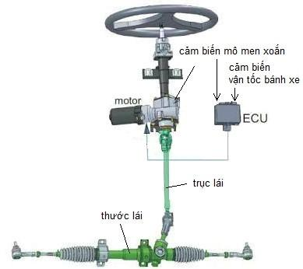
02. Cơ sở lý thuyết
Công dụng
Lực bổ trợ tác dụng lên cơ cấu dẫn động lái, để duy trì hoặc thay đổi hướng chuyển động. Điều khiển tay lái nhẹ nhàng, cơ động
Cấu tạo
Vô lăng, trục lái, bộ giảm tốc, cơ cấu lái, dẫn động lái, động cơ
Nguyên lý
ECU điều khiển momen trợ lực theo momen đánh lái, tốc độ xe, góc đánh lái
Đại học Bách khoa TPHCM – 06/2023
5
Notes:
Vô lăng: cơ cấu điều khiển nằm trên buồng lái.
Trục lái: nối liền vô lăng và cơ cấu lái.
Cơ cấu lái: là một hộp giảm tốc bố trí trên khung hoặc vỏ ô tô.
Dẫn động lái: là tập hợp các kết cấu dẫn động từ cơ cấu lái đến các bánh xe dẫn hướng và các liên kết giữa các bánh xe dẫn hướng.
Trợ lực lái điện:
- Cảm biến momen: phát hiện sự xoay của thanh xoắn; tính toán momen tác dụng lên thanh xoắn nhờ vào sự thay đổi điện áp đặt trên đó và đưa tín hiệu điện áp đó về EPS ECU.
- Motor điện DC: Tạo ra lực trợ lực tùy vào tín hiệu từ EPS ECU.
- EPS ECU: Vận hành motor DC gắn trên trục lái để tạo ra lực trợ lực căn cứ vào tín hiệu từ các cảm biến, tốc độ xe và tốc độ động cơ.
- ECU động cơ: Đưa tín hiệu tốc độ động cơ tới EPS ECU.
- Cụm đồng hồ bảng táp-lô: Đưa tín hiệu tốc độ xe đến EPS ECU.
- Đèn cảnh báo P/S (Trên bảng đồng hồ táp-lô): Bật đèn báo khi hệ thống có hư hỏng.

Slide 8
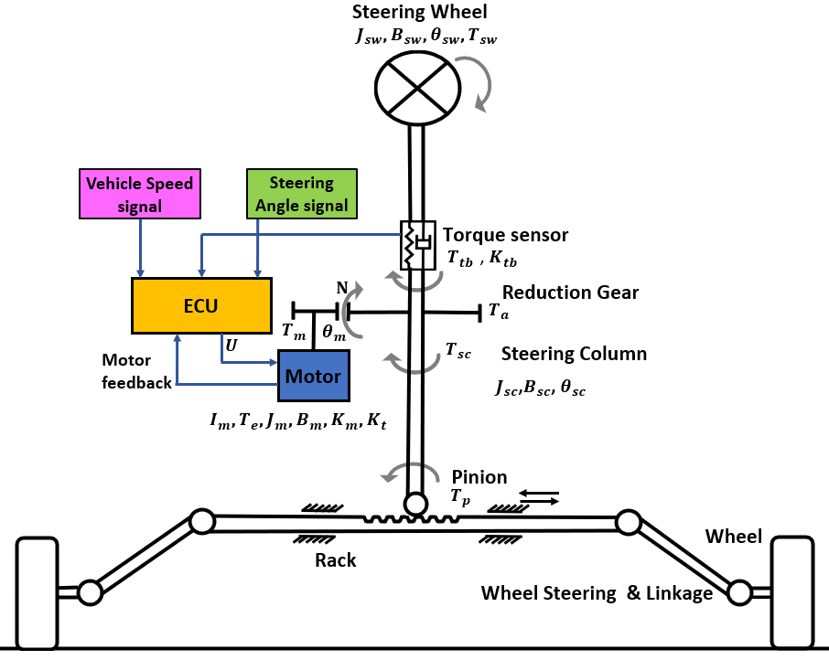
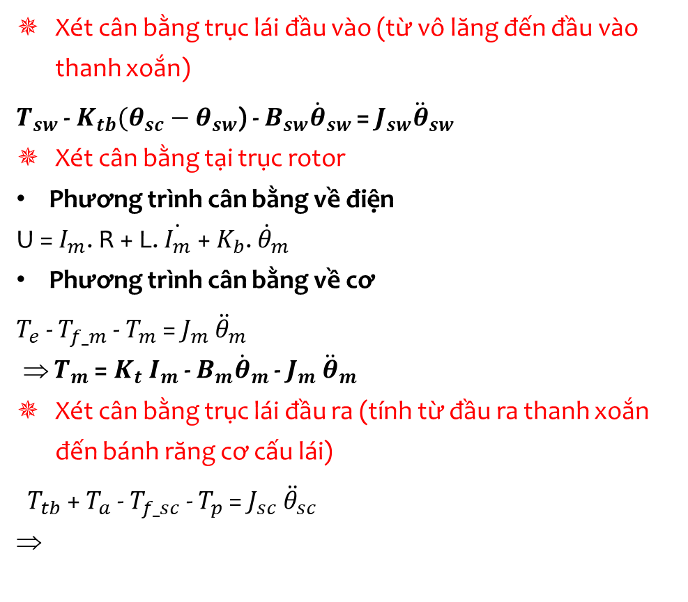
02. Cơ sở lý thuyết
2.1. Động lực học hệ thống lái
Xét cân bằng trục lái đầu vào (từ vô lăng đến đầu vào thanh xoắn)
$T_{sw}$ - $K_{tb}(θ_{sc}−θ_{sw}$) - $B_{sw}{\dot{θ}}_{sw}$ = $J_{sw}{\ddot{θ}}_{sw}$
Xét cân bằng tại trục rotor
Phương trình cân bằng về điện
U = $I_{m}$. R + L. $\dot{I_{m}}$ + $K_{b}$. ${\dot{θ}}_{m}$
Phương trình cân bằng về cơ
$T_{e}$- $T_{f_m}$- $T_{m}$ = $J_{m}$ ${\ddot{θ}}_{m}$
⇒ $T_{m}$ = $K_{t}$ $I_{m}$ - $B_{m}{\dot{θ}}_{m}$ - $J_{m}$ ${\ddot{θ}}_{m}$
Xét cân bằng trục lái đầu ra (tính từ đầu ra thanh xoắn đến bánh răng cơ cấu lái)
$T_{tb}$ + $T_{a}$ - $T_{f_sc}$ - $T_{p}$ = $J_{sc}$ ${\ddot{θ}}_{sc}$
⇒
$T_{sw}$ -$B_{sw}{\dot{θ}}_{sw}$ - $J_{sw}{\ddot{θ}}_{sw}$ + N. $T_{m}$ - $B_{sc}{\dot{θ}}_{sc}$ - $T_{p}$= $J_{sc}{\ddot{θ}}_{sc}$
Đại học Bách khoa TPHCM – 06/2023
6
Notes:
Vô lăng: cơ cấu điều khiển nằm trên buồng lái.
Trục lái: nối liền vô lăng và cơ cấu lái.
Cơ cấu lái: là một hộp giảm tốc bố trí trên khung hoặc vỏ ô tô.
Dẫn động lái: là tập hợp các kết cấu dẫn động từ cơ cấu lái đến các bánh xe dẫn hướng và các liên kết giữa các bánh xe dẫn hướng.
Trợ lực lái điện:
- Cảm biến momen: phát hiện sự xoay của thanh xoắn; tính toán momen tác dụng lên thanh xoắn nhờ vào sự thay đổi điện áp đặt trên đó và đưa tín hiệu điện áp đó về EPS ECU.
- Motor điện DC: Tạo ra lực trợ lực tùy vào tín hiệu từ EPS ECU.
- EPS ECU: Vận hành motor DC gắn trên trục lái để tạo ra lực trợ lực căn cứ vào tín hiệu từ các cảm biến, tốc độ xe và tốc độ động cơ.
- ECU động cơ: Đưa tín hiệu tốc độ động cơ tới EPS ECU.
- Cụm đồng hồ bảng táp-lô: Đưa tín hiệu tốc độ xe đến EPS ECU.
- Đèn cảnh báo P/S (Trên bảng đồng hồ táp-lô): Bật đèn báo khi hệ thống có hư hỏng.

Slide 9
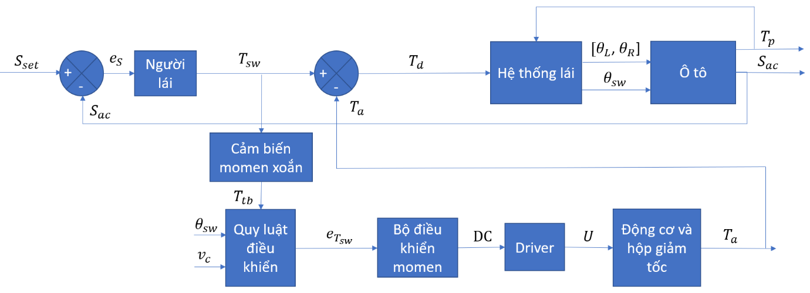


02. Cơ sở lý thuyết
2.2. Tuyến điều khiển trợ lực lái điện
Trong đó:
$θ_{sw}$: góc quay vô lăng
$θ_{L}$: góc quay vòng bánh trái
$θ_{R}$: góc quay vòng bánh phải
$v_{c}$: tốc độ xe
$_{m}$: tốc độ góc trục rotor
$T_{sw}$: momen đánh lái
$T_{d}$: Momen lái đầu vào
$S_{set}$: quỹ đạo lái mong muốn
$S_{ac}$: quỹ đạo lái thực tế
$T_{tb}:$ momen trên thanh xoắn
$T_{m}:$ momen trợ lực motor
$T_{a}$: amomen trợ lực hệ thống lái
$e_{T_{sw}}$: sai số momen lái
$e_{S}$: sai số quỹ đạo
Đại học Bách khoa TPHCM – 06/2023
7
Notes:
Người lái tác dụng lực lên vô lăng nhằm điều khiển xe theo quỹ đạo mong muốn (biến được điều khiển là quỹ đạo). Bộ điều khiển momen trợ lực sẽ so sánh momen trên cảm biến momen xoắn $T_{tb}$ (biến thay đổi theo $T_{sw}$ và momen lái giới hạn $T_{sw(limit)}$(trong khối quy luật điều khiển). Momen lái giới hạn được xác định với từng điều kiên xe vận hành khác nhau theo tốc độ xe $v_{c}$ và góc lái vô lăng $θ_{sw}$.Thông qua so sánh, bộ điều khiển bật hay ngắt trợ lực. Motor trơ lực hệ thống lái một momen $T_{a}$(biến điều khiển) khi momen đánh lái lớn hơn momen giới hạn và ngược lại motor không trợ lực. Bộ điều khiển trợ lực sẽ điều khiển điện áp U bằng phương pháp điều chế độ rộng xung PWM thông qua driver.
Trong đề tài này, để mô phỏng được quy luật điều khiển, chúng ta cần thiết kế một tình huống lái xe theo quỹ đạo. Một bộ điều khiển PID sẽ đóng vai trò của người lái. Bộ điều khiển sẽ nhận được tín hiệu sai số giữa quỹ đạo mong muốn $S_{set}$ và quỹ đạo thực tế $S_{ac}$để điều chỉnh mô -men xoắn hoạt động trên vô lăng của hệ thống lái $T_{sw}$. Từ đó, khối hệ thống lái sẽ đưa ra các tín hiệu của góc quay vòng bánh trái và góc quay vòng bánh phải cho khối ô tô. Khối ô tô sẽ di chuyển và phản hồi hướng di chuyển thực tế.

Slide 10
03
MÔ PHỎNG ĐIỀU KHIỂN ĐỘNG CƠ

Slide 11
03. Mô phỏng điều khiển momen động cơ
Mô hình hóa động cơ
Mô hình hóa driver
Điều khiển momen
Phương trình toán học
Block DC Machine
Khối logic chuyển mạch
Bộ chuyển mạch cầu H
Sơ đồ điều khiển
Mô hình điều khiển
Đại học Bách khoa TPHCM – 06/2023
8

Slide 12
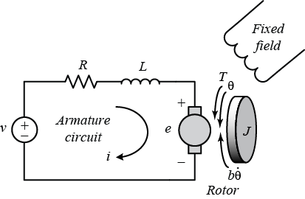
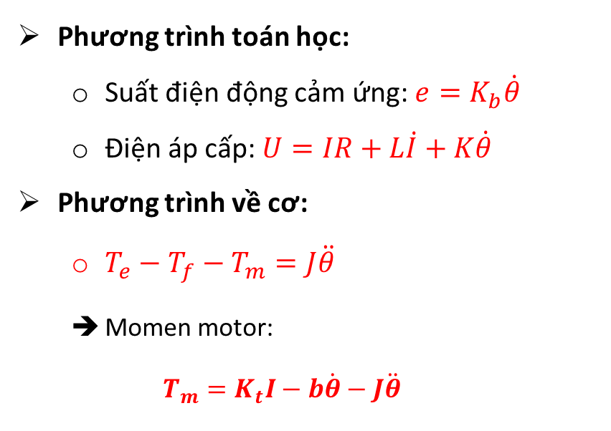
03. Mô phỏng điều khiển momen động cơ
3.1. Phương trình động lực học
Phương trình toán học:
Suất điện động cảm ứng: $e=K_{b}\dot{θ}$
Điện áp cấp: $U=IR+L\dot{I}+K\dot{θ}$
Phương trình về cơ:
$T_{e}−T_{f}−T_{m}=J\ddot{θ}$
Momen motor:
$$T_{m}=K_{t}I−b\dot{θ}−J\ddot{θ}$$
Đại học Bách khoa TPHCM – 06/2023
9

Slide 13
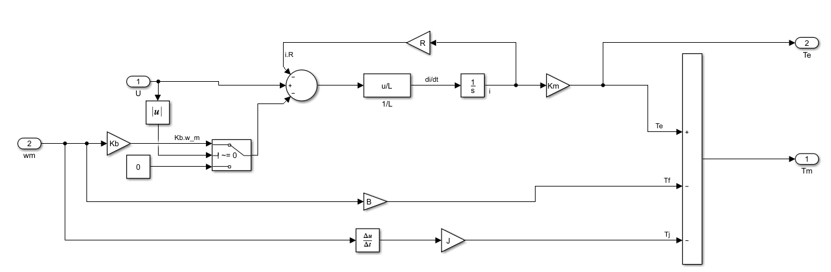
03. Mô phỏng điều khiển momen động cơ
3.2. Model DC Motor dùng phương trình toán học
Đại học Bách khoa TPHCM – 06/2023
10

Slide 14
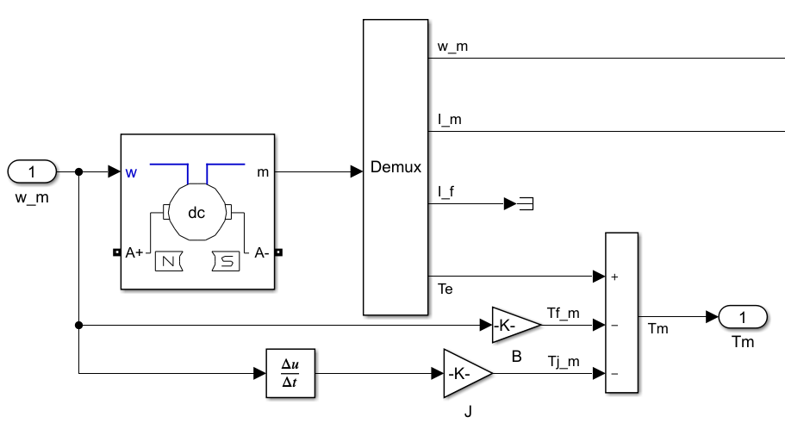
03. Mô phỏng điều khiển momen động cơ
3.3. Model DC Motor dùng khối DC Machine
Đại học Bách khoa TPHCM – 06/2023
11

Slide 15
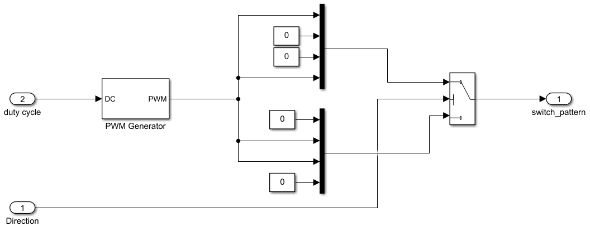
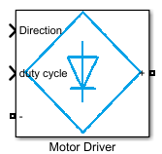
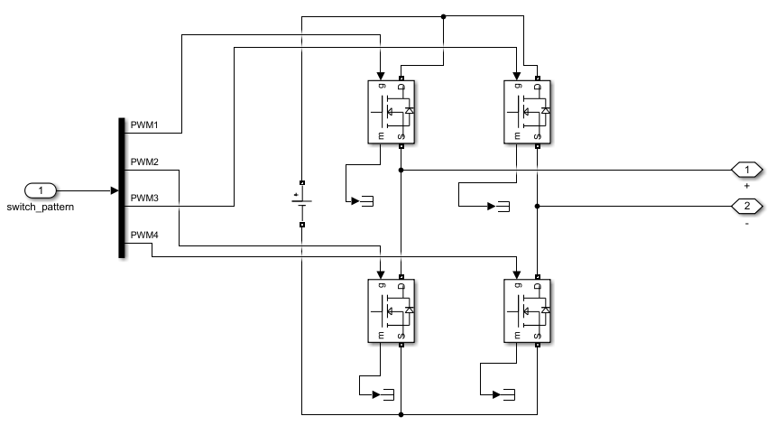
03. Mô phỏng điều khiển momen động cơ
3.4. Mô hình Driver
KhốI logic chuyển mạch
Tần số xung = 10 kHz
Bộ chuyển mạch cầu H
4 MOSFET được đóng mở theo tín hiệu điều khiển logic
Đại học Bách khoa TPHCM – 06/2023
12
Notes:
Mô phỏng khối logic điều khiển chuyển mạch bằng Simulink lấy tín hiệu điều khiển duty cycle từ bộ điều khiển PID và tín hiệu Direction (chiều quay của động cơ).
Tín hiệu đầu ra của khối logic điều khiển chuyển mạch để điều khiển các MOSFET đóng mở dòng điện theo chiều quay động cơ.
sử dụng các 4 công tắc bán dẫn MOSFET để thay đổi hướng dòng điện. Bốn MOSFET được đóng mở lần lượt theo tín hiệu điều khiển từ khối logic.

Slide 16
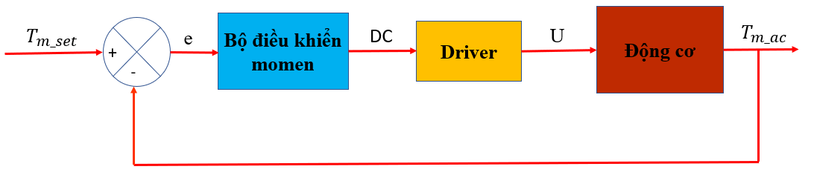
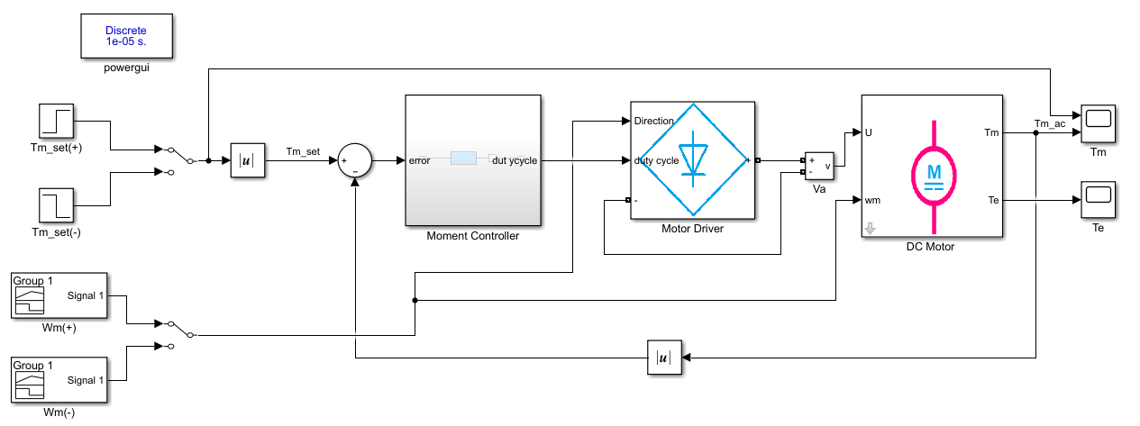
03. Mô phỏng điều khiển momen động cơ
3.4. Điều khiển momen
Đại học Bách khoa TPHCM – 06/2023
13

Slide 17
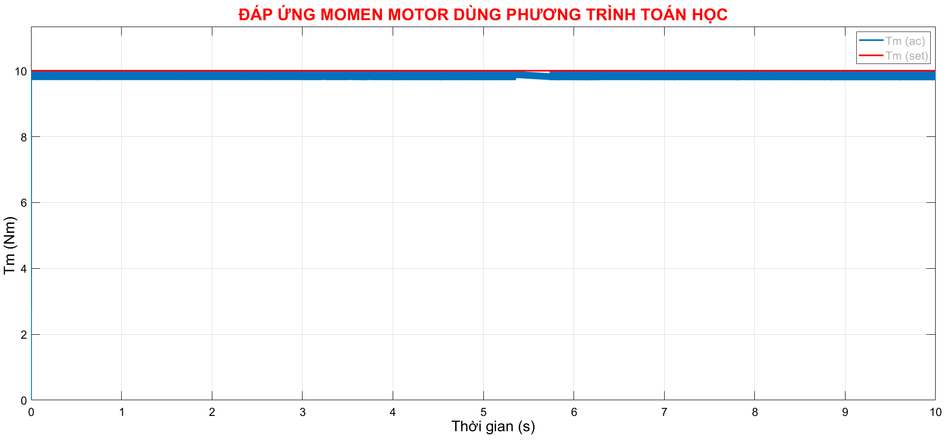
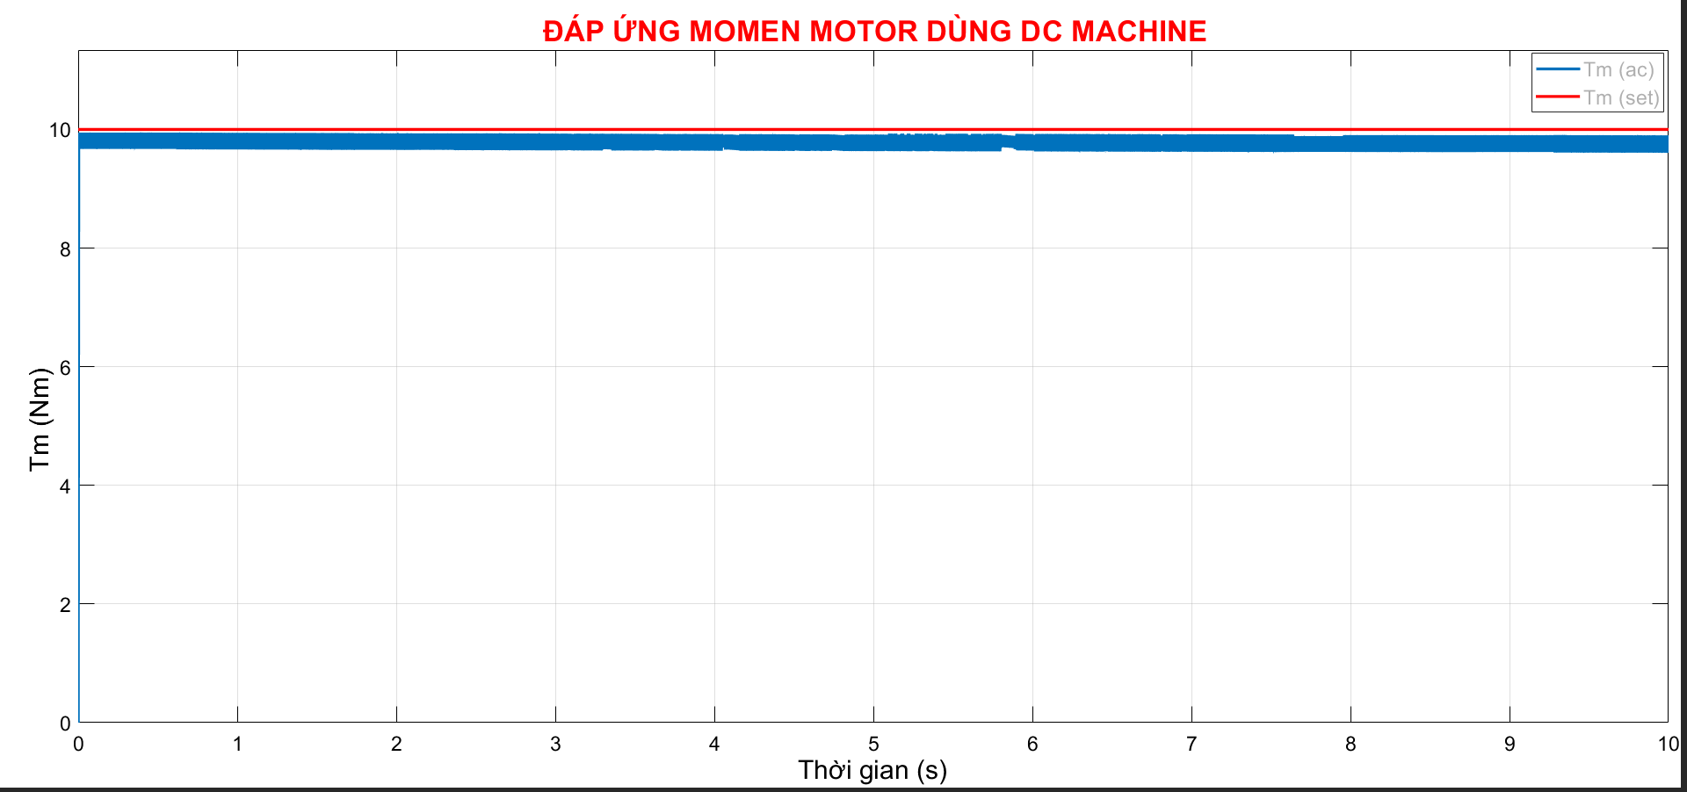
03. Mô phỏng điều khiển momen động cơ
3.5. So sánh
Mô phỏng trợ lực lái điện bằng mô hình động cơ dùng phương trình toán học vì thể hiện rõ được nguyên lý và động lực học của động cơ.
Đại học Bách khoa TPHCM – 06/2023
14

Slide 18
04
XÂY DỰNG VÀ MÔ PHỎNG MÔ HÌNH TRỢ LỰC LÁI ĐIỆN

Slide 19
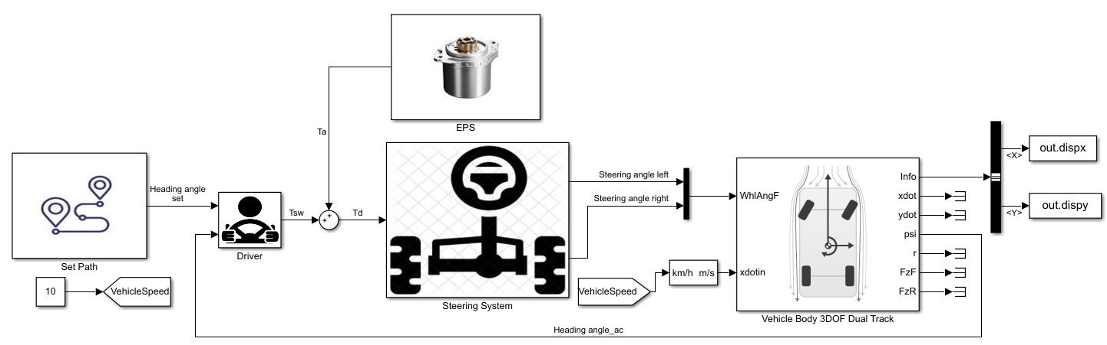
04. Xây dựng và mô phỏng mô hình trợ lực lái điện
NỘI DUNG
Thiết kế quỹ đạo & mô hình điều khiển lái
Mô hình hệ thống lái và xe
Mô hình trợ lực
Tính toán năng lượng
Quỹ đạo lái xe sẽ chuyển làn đường
Động lực học lái
Momen cản trả về
Chuyển động thân xe
Ngưỡng trợ lực
Bộ trợ lực lái điện
So sánh năng lượng đánh lái cần thiết
Sơ đồ bố trí chung mô hình mô phỏng điều khiển quỹ đạo xe chuyển động
Đại học Bách khoa TPHCM – 06/2023
15

Slide 20
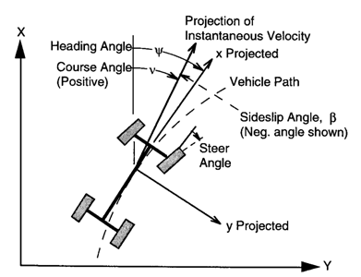
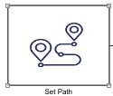
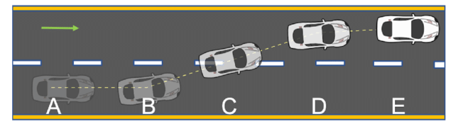
04. Thiết kế và mô phỏng quy luật điều khiển
4.1. Thiết kế quỹ đạo và mô hình điều khiển lái
Đại học Bách khoa TPHCM – 06/2023
16

Slide 21
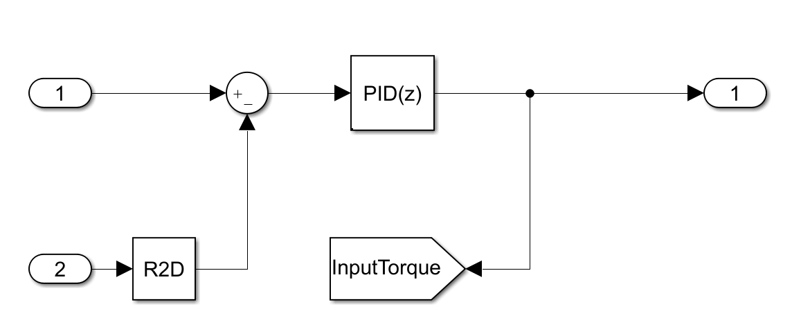

04. Xây dựng và mô phỏng mô hình trợ lực lái điện
4.1. Thiết kế quỹ đạo và mô hình điều khiển lái
Đại học Bách khoa TPHCM – 06/2023
17

Slide 22
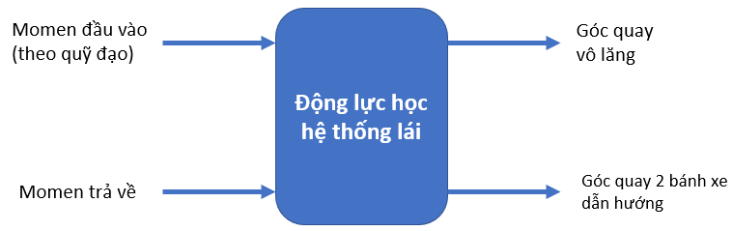
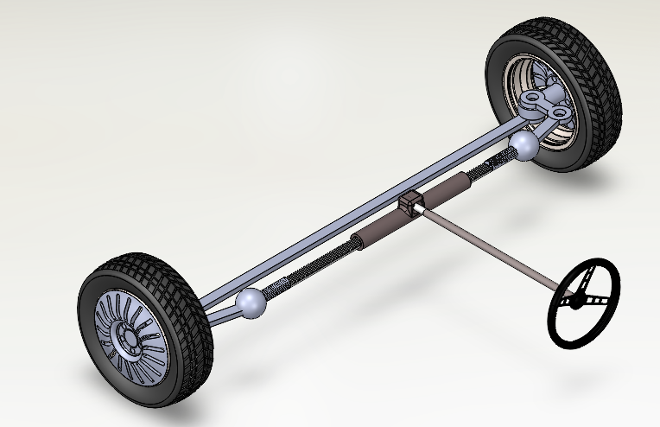
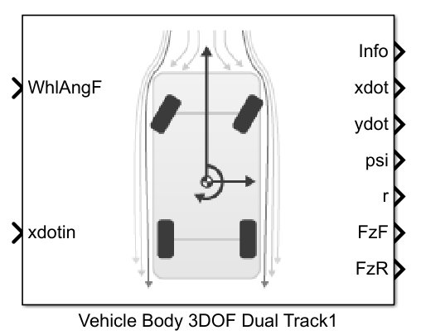
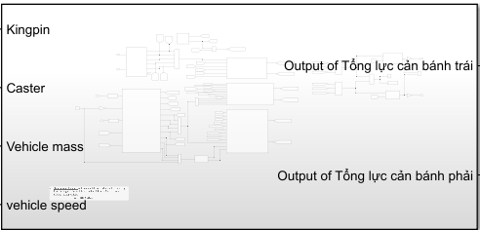
04. Xây dựng và mô phỏng mô hình trợ lực lái điện
4.2. Mô hình hệ thống lái và xe
Sơ đồ giải thuật động lực học hệ thống lái
Mô hình 3D hoàn chỉnh của hệ thống lái
Khối mô phỏng chuyển động phần thân của xe trên hai bánh xe độc lập
Khối mô phỏng momen tổng trả về

Slide 23
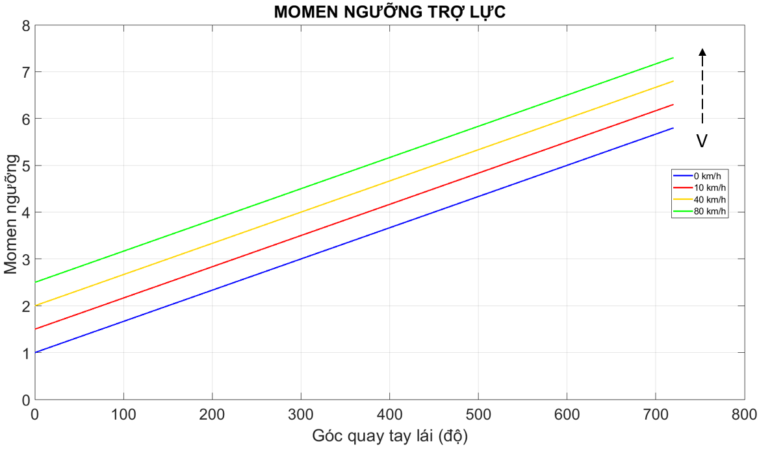
04. Xây dựng và mô phỏng mô hình trợ lực lái điện
4.3. Mô phỏng mô hình trợ lực
Ngưỡng trợ lực
Xây dựng theo tốc độ xe và góc quay vô lăng.
Tốc độ xe
Momen ngưỡng tăng dần theo tốc độ:
+ Tốc độ cao: người lái đánh vô lăng càng nặng để có cảm giác đang đánh lái mạnh hơn và kiểm soát xe dễ dàng hơn trong các tình huống lái xe ngoặt hoặc tốc độ cao.
+ Tốc độ thấp: vô lăng cần nhẹ để người lái có thể điều khiển chuyển hướng nhanh chóng và dễ dàng, giúp tăng tính linh hoạt và độ nhạy của hệ thống lái.
Góc quay vô lăng
Momen ngưỡng tăng dần theo góc quay lái để Khi góc quay tay lái càng tăng thì người lái cần có cảm giác vô lăng phải càng nặng để có cảm giác đang đánh lái
Đại học Bách khoa TPHCM – 06/2023
19
Notes:
Để đánh lái với tốc độ đánh lái mong muốn thì momen đánh lái phải lớn hơn momen cản này. Vì vậy, ngưỡng trợ lực phải thấp hơn giá trị momen cản.

Slide 24
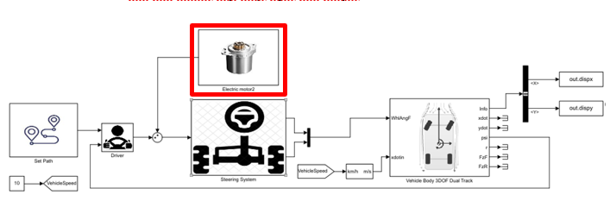
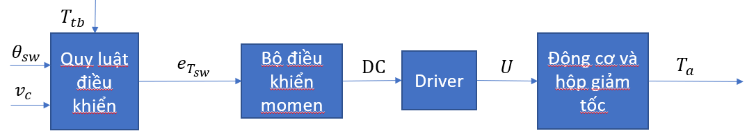
04. Xây dựng và mô phỏng mô hình trợ lực lái điện
4.3. Mô phỏng mô hình trợ lực
Đại học Bách khoa TPHCM – 06/2023
20

Slide 25
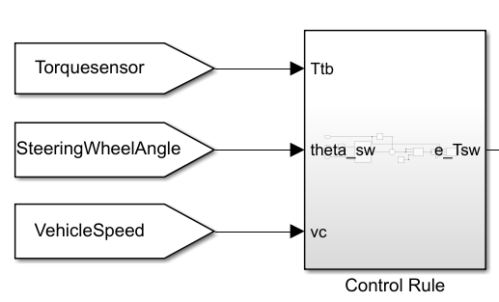
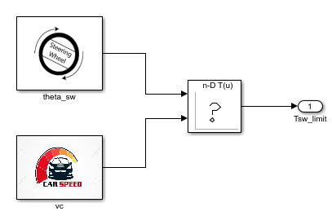
04. Xây dựng và mô phỏng mô hình trợ lực lái điện
4.3. Mô phỏng mô hình trợ lực
Mô hình quy luật điều khiển
Đại học Bách khoa TPHCM – 06/2023
21
Notes:
Mô hình quy luật điều khiển có chức năng bật tắt động cơ quay trợ lực dựa trên nguyên lý so sánh momen trên cảm biến momen xoắn (tương đương momen đánh lđược đề cập ở phần 2.9 với ngưỡng trợ lực được xây dựng ở phần 4.5.1. Chúng ta cần tạo một bảng tra trên Simulink (Lookup table) để lấy các giá trị momen ngưỡng vào môi trường mô phỏng

Slide 26
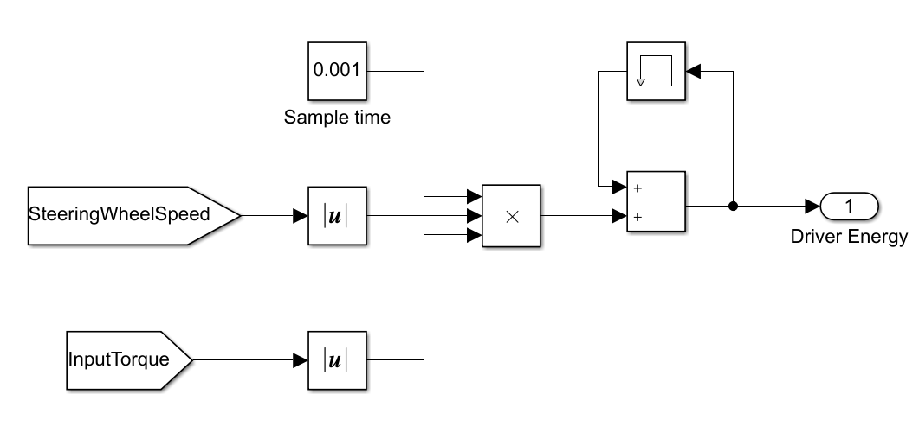
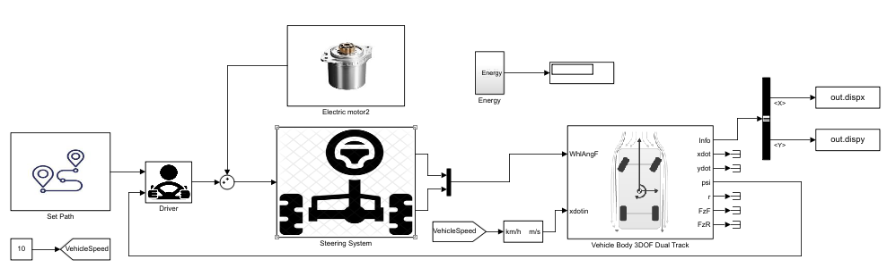
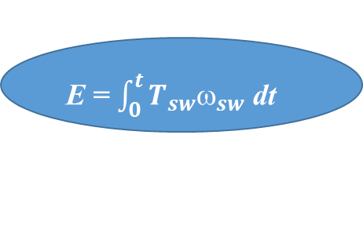
04. Thiết kế và mô phỏng quy luật điều khiển
4.4. Tính toán năng lượng
Năng lượng đánh lái cần thiết của người lái để điều khiển xe chuyển động ở các quỹ đạo.
E = $\int_{0}^{t}{T_{sw}ω_{sw}}$ dt
Đại học Bách khoa TPHCM – 06/2023
22

Slide 27
05
KẾT QUẢ VÀ ĐÁNH GIÁ

Slide 28
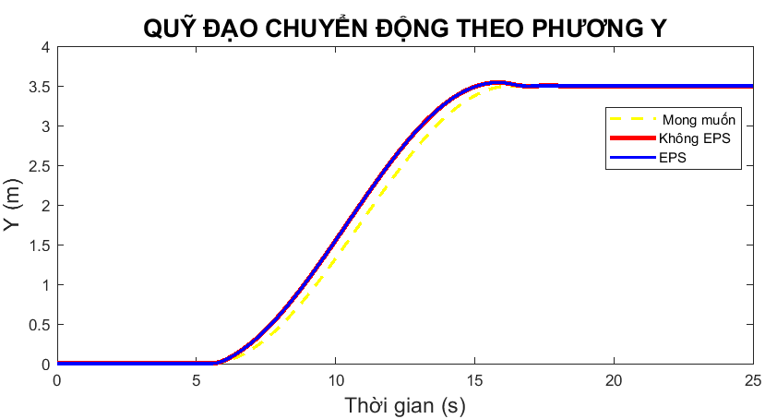
05. Kết quả và đánh giá
Quỹ đạo chuyển động của xe và góc quay tay lái
Thỏa yêu cầu: Điều khiển momen tay lái và momen trợ lực lái để xe bám theo quĩ đạo cho trước ở các tốc độ khác nhau khi xe toàn tải
Đại học Bách khoa TPHCM – 06/2023
2

Slide 29
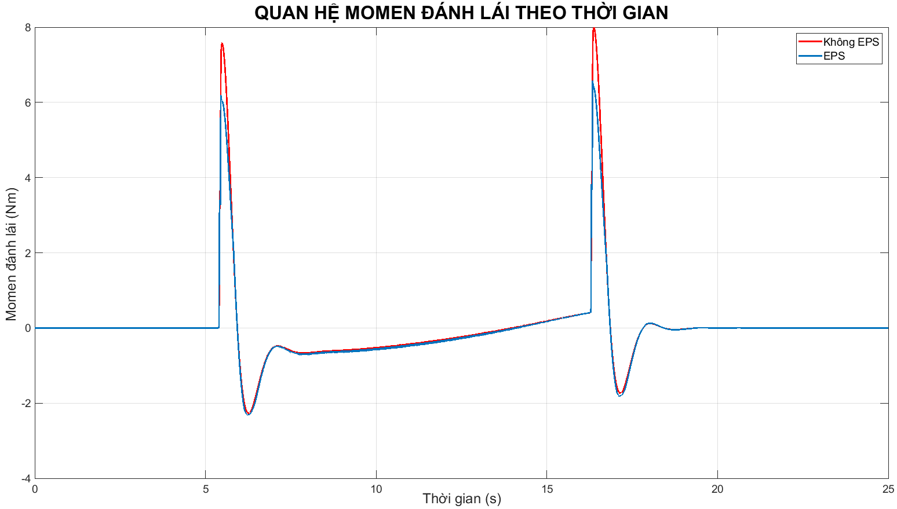
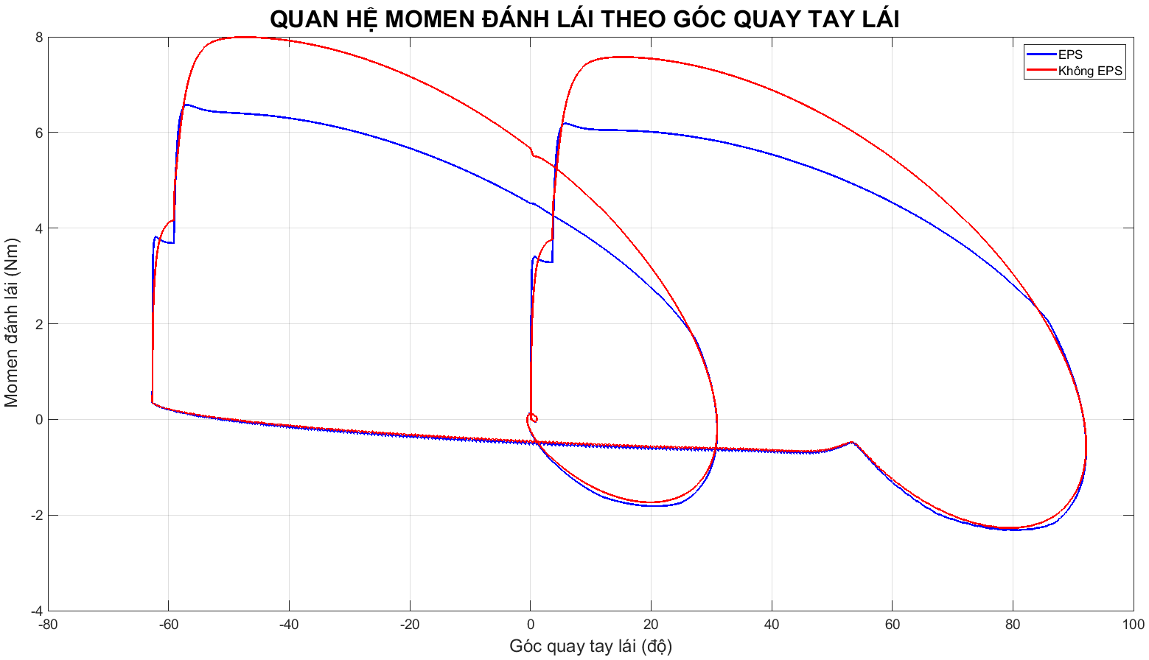
05. Kết quả và đánh giá
Quan hệ momen đánh lái
Quy luật điều khiển trợ lực điện cho hệ thống lái hoạt động chính xác.

Slide 30
05. Kết quả và đánh giá
So sánh năng lượng
Tốc độ xe | Năng lượng động cơ
10 km/h | 0.738 J
40 km/h
80 km/h
Quỹ đạo xe chuyển động với v = 10 km/h.
Năng lượng đánh lái khi không trợ lưc: E = 4.107 J
Năng lượng đánh lái khi có trợ lực: E = 3.369 J. Sự chênh lệch năng lượng khi có trợ lực và không trợ lực điện trên hệ thống lái là17.97 %.
Như vậy, động cơ cần tiêu tốn 4.107 – 3.369 = 0.738 J để khiển xe chuyển động ở các quỹ đạo với v = 10 km/h.
Notes:
Hình 83 đã thể hiện mối quan hệ momen đánh lái theo góc quay tay lái:
Phần diện tích đường cung màu xanh (phần có trợ lực) nhỏ hơn phần diên tích được bao quanh bởi đường màu đỏ (phần không trợ lực) chứng minh được năng lượng đánh lái khi có trợ lực nhỏ hơn năng lượng đánh lái khi không trợ lực (tốc độ quay lái 2 trường hợp như nhau, cũng quỹ đạo vận tốc chuyển động).
Quy luật điều khiển trợ lực điện cho hệ thống lái hoạt động chính xác.
Kết quả tính năng lượng đánh lái cần thiết của người lái để điều khiển xe chuyển động ở các quỹ đạo khác nhau đã chứng mính được: hệ thống lái trợ lực điện cho thấy được hiệu quả hỗ trợ, giúp người giảm đi 22,27% năng lượng đánh lái cần thiết khi xe chuyển làn đường theo quỹ đạo tại vận tốc 10 km/h.

Slide 31
06
KẾT LUẬN

Slide 32
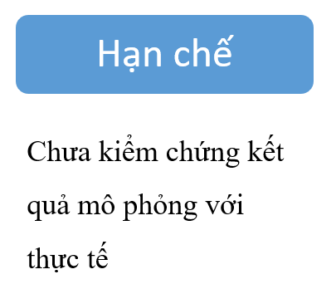
06. Kết luận
6.1. Kết luận
Kết quả của đề tài thỏa các yêu cầu kỹ thuật:
Điều khiển momen trợ lực động cơ chính xác.
Thay đổi được momen trợ lực khi xe vận hành ở các điều kiện khác nhau theo tốc độ và góc quay tay lái.
Ứng dụng mô hình xe loại xe du lịch 4 bánh.
Ứng dụng mô hình hệ thống lái kiểu cơ cấu lái Ackermann.
Điều khiển momen tay lái và momen trợ lực lái để xe bám theo quĩ đạo cho trước ở các tốc độ khác nhau khi xe toàn tải.
Mô hình trợ lực điện sử dụng động cơ DC.
Notes:
Phat trien boo dieu khien
motorr

Slide 33
06. Kết luận
6.2. Hướng phát triển
Mở rộng phạm vi mô phỏng: mô phỏng điều khiển động cơ điện và hệ thống lái ô tô có trợ lực điện trong một số trường hợp cụ thể, mở rộng phạm vi để bao gồm nhiều trường hợp và tình huống lái khác nhau.
Điều khiển momen trợ lực bằng động cơ BLDC hoặc PMSM để nâng cao hiệu suất trợ lực.
Phát triển bộ điều khiển trợ lực.
Thử nghiệm và xác thực: Thực hiện thử nghiệm và xác thực kết quả mô phỏng bằng cách so sánh với dữ liệu thực tế hoặc sử dụng các dữ liệu đo lường để xác nhận tính chính xác của mô hình.
Notes:
Tro luc lai la gi
Su khac biet

Slide 34

THANKS FOR WATCHING

